Slide 1

申报类型：竞价准入
5.1类进口原研
二十碳五烯酸乙酯软胶囊
（唯思沛®）
用于降低心血管事件风险(CVRR)的降甘油三酯（TG）药物
新治疗靶点 多重心血管获益机制 填补目录空白
申报企业：亿腾医药（苏州）有限公司

Slide 2
唯思沛®：二十碳五烯酸乙酯(Icosapent Ethyl, IPE)软胶囊
目 录
基本信息
创新性优势
有效性优势
安全性优势
公平性优势
1
2
3
4
5
可以降低心血管事件风险的降甘油三酯（TG）药物
新治疗靶点 : 降TG、抗炎、抗栓、抗氧化、逆转斑块等多重心血管获益突破
可显著降低TG水平33%，降低ASCVD风险25%
特殊人群中应用广泛，2012年上市至今 无安全性警告发布
满足他汀治疗后TG仍升高患者的降ASCVD风险需求，填补目录空白
*ASCVD：动脉粥样硬化性心血管疾病

Slide 3
FDA及国内唯一获批用于降低心血管事件风险的降甘油三酯（TG）处方药物；
基本信息(1/3)
创新性
有效性
安全性
公平性
通用名 | 二十碳五烯酸乙酯 （IPE ）软胶囊
注册规格 | 1.0 g
适应症 | 适应症： 降低心血管事件风险(CVRR)：与他汀类药物联合使用，用于确诊心血管疾病或糖尿病伴≥2 种其他心血管疾病危险因素，合并高甘油三酯血症(≥150mg/dl)的成年患者，以降低心血管事件风险（心肌梗死、卒中、冠状动脉血运重建和不稳定型心绞痛需住院治疗）。 重度高甘油三酯血症(VHTG)：在控制饮食的基础上，本品用于降低重度高甘油三酯血症（≥500mg/dL）成年患者的甘油三酯（TG）水平。
用法用量 | 4g/日，与食物同服，一次2粒，一日2次
药品注册分类 | 化药5.1类，进口原研
中国获批时间 | 2024年6月28日(CVRR) 2023年5月29日首次获批（VHTG）
全球首次上市时间及国家/地区 | 2012年7月26日美国
目前大陆地区同通用名药品上市情况 | 3家
参照药品建议：无
① 目录内无同作用机制药品
  IPE具独特的降TG、抗炎、抗栓、抗氧化、逆转斑块等多重获益机制¹⁻²
② 目录内没有可以降低心血管事件风险的降TG药物
  贝特类、烟酸类药物未被证明可降低ASCVD风险³
国际（加拿大、英国）典型HTA使用参照药均为安慰剂
与目录内同治疗领域药品相比的优势
① 可降低心血管事件的降TG药物⁴⁻⁵
② 在他汀治疗后，联合IPE可进一步降低25%心血管风险(NNT*=21)⁶，
PCSK9抑制剂降低15% (NNT=49~67)⁷⁻⁸，依折麦布降低6%（NNT=50）⁹
REDUCE-IT覆盖了更广泛的患者人群：71%为二级预防患者（确诊CVD），29%为一级预防
③ IPE可在慢性肾脏病患者中安全使用、在妊娠患者中相对安全地使用
中国血脂管理指南（2023）¹⁰、高甘油三酯血症临床管理多学科专家共识(2023）¹¹均指出对重度高TG的妊娠患者和CKD患者可考虑使用高纯度ω⁃3脂肪酸（包括IPE）；2022KDIGO临床实践指南¹²推荐联合IPE以降低CKD患者ASCVD风险
*NNT：预防一例心血管事件需要被治疗的人数 (值越小越好)
1. https://pace-cme.org/2022/10/11/a-continuum-of-multifactorial-benefits-of-icosapent-ethyl/
2. Future Sci OA. 2017 Oct 5;3(4):FSO236.
3. Diabetes Care 2023;46(Suppl. 1):S158–S190 | https://doi.org/10.2337/dc23-S010.
4. Expert Rev Cardiovasc Ther.2020 Apr;18(4):175-180.doi: 10.1080/14779072.2020.1749596.
5.唯思沛®（二十碳五烯酸乙酯 软胶囊）说明书.
6. Bhatt DL, et al. N Engl J Med. 2019 Jan 3;380(1):11-22.
7. N Engl J Med. 2017;376(18):1713-1722.
8. N Engl J Med. 2018;379(22):2097-2107.
9. N Engl J Med. 2015 Jun 18;372(25):2387-97.
10. 中国血脂管理指南修订联合专家委员会. 中华心血管病杂志, 2023,51(3): 221-255.
11. 高甘油三酯血症临床管理多学科专家共识工作组. 中国循环杂志, 2023, 38(6): 621-633.
12. Kidney Int. 2022 Nov;102(5S):S1-S127.

Slide 4
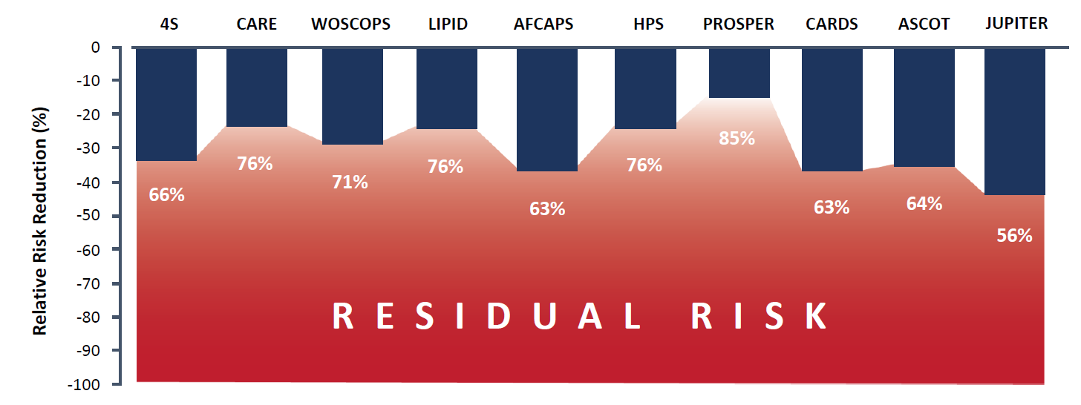

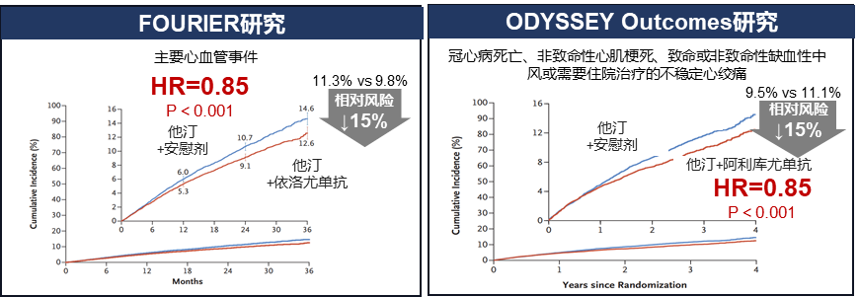
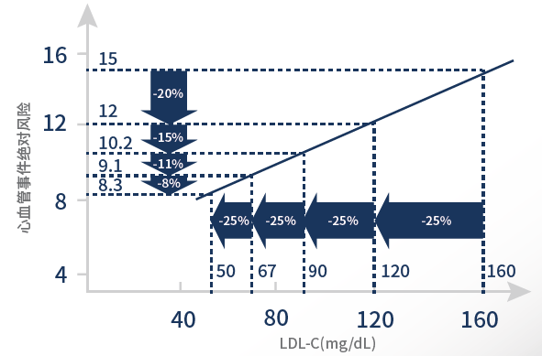
未满足的治疗需求：经他汀治疗后平均高达70%心血管剩余风险仍持续存在
基本信息(2/3)
创新性
有效性
安全性
公平性
长期以来，血脂管理一直以他汀为代表的低密度脂蛋白胆固醇（LDL-C）降低药物治疗为主
但即使在他汀类药物充分治疗的情况下，患者仍可能存在较高的心血管剩余风险¹⁻¹⁰
心血管剩余风险被定义¹¹为：即便接受治疗或达到了风险因素(如LDL-C、血压和血糖)的目标，但心血管事件复发风险仍然存在
在他汀治疗基础上联合依折麦布或PCSK9抑制剂，也仅进一步降低6%-15%的ASCVD风险
干预方案¹²⁻¹⁴ | LDL-C 相对降低 | 心血管事件相对风险
+胆固醇吸收抑制剂 | ↓24% | ↓6%
+PCSK9抑制剂 （±胆固醇吸收抑制剂） FOURIER研究 | ↓59% | ↓15%
+PCSK9抑制剂 （±胆固醇吸收抑制剂） ODYSSEY Outcomes研究 | ↓54.7% | ↓15%
他汀治疗重点研究¹⁻¹⁰
相对风险降低（%）
平均70%
随着基线LDL-C水平降低
相同LDL-C降幅所带来的心血管事件绝对风险下降逐渐减少¹⁵
心血管剩余风险
他汀联合PCSK9i治疗，心血管事件仍呈不断上升趋势
1. NA. Lancet. 1994;344(8934):1383-1389.
2. Sacks FM, et al. N Engl J Med. 1996;335(14):1001-1009.
3. Shepherd J, et al. N Engl J Med. 1995;333(20):1301-1307.
4. Long-Term Intervention with Pravastatin in Ischaemic Disease (LIPID) Study Group.N Engl J Med. 1998;339(19):1349-1357.
5. Downs JR, et al. JAMA. 1998;279(20):1615-1622.
6. Heart Protection Study Collaborative Group.Lancet. 2002 Jul 6;360(9326):7-22.
7. Shepherd J, et al. Lancet. 2002 Nov 23;360(9346):1623-30.
8. Colhoun HM, et al. Lancet. 2004 Aug;364(9435):685-96.
9. Sever PS, et al. Lancet. 2003 Apr 5;361(9364):1149-58.
10. Ridker PM, et al. N Engl J Med. 2008;359(21):2195-2207.
11. Siniawski D, et al. International Journal of Cardiology Cardiovascular Risk and Prevention, 2023: 200198
12. Christopher P Cannon, et al. N Engl J Med. 2015 Jun 18;372(25):2387-97.
13. Sabatine MS et al. N Engl J Med. 2017;376(18):1713-1722.
14. Schwartz GG et al. N Engl J Med. 2018;379(22):2097-2107
15. Laufs U, et al. Eur Heart J. 2014 Aug 7;35(30):1996-2000.

Slide 5
未满足的治疗需求： LDL-C 以外降脂新靶点（TG），降低心血管剩余风险，填补治疗空白
基本信息(3/3)
创新性
有效性
安全性
公平性
疾病基本情况
二十碳五烯酸乙酯：新靶点，高获益
流调表明高甘油三酯血症（HTG，TG≥150mg/dL）是ASCVD的危险因素之一¹⁻²。对于他汀治疗后LDL-C达理想水平（40-100mg/dL）但TG升高的ASCVD患者或高危人群，其心血管剩余风险仍显著增加³。
 | 药品类型 | 主要干预靶点 |  | 是否能降 ASCVD风险
 |  | LDL-C | TG
本次 申报药品 | 二十碳五烯酸乙酯（唯思沛®） |  | ✔ | ✔
目录内 | 贝特类 |  | ✔ | X
 | 烟酸类 |  | ✔ | X
 | 他汀类 | ✔ |  | ✔
 | 胆固醇吸收抑制剂 （如依折麦布） | ✔ |  | ✔
 | PCSK9 抑制剂 | ✔ |  | ✔
目录外 | siRNA (英克司兰) | ✔ |  | X*
中国成人HTG患病率已上升至25.8%⁴。冠心病、缺血性卒中、糖尿病等人群经他汀治疗后仍存在HTG不超过800万人^{2,5-9}，综合考虑患者的实际就诊率、药物可及性及经济支付能力等因素后，实际接受IPE治疗的患者人群规模十分有限。
未满足的治疗需求
目前血脂干预以LDL-C作为首要靶点，但经他汀治疗后，平均高达70%的心血管剩余风险仍持续存在，即使在此基础上联合依折麦布或PCSK9抑制剂，也仅进一步降低6%-15%的ASCVD风险，心血管事件呈不断上升趋势**。
中国血脂管理指南（2023）指出，应重视 LDL-C 以外靶点的干预及心血管剩余风险的管理。多部指南共识均指出HTG与心肌梗死、缺血性心脏病、缺血性脑卒中、全因死亡密切相关，且这种相关性独立于LDL-C 水平。
1.中国血脂管理指南修订联合专家委员会. 中华心血管病杂志, 2023,51(3): 221-255.
2.高甘油三酯血症临床管理多学科专家共识工作组. 中国循环杂志, 2023, 38(6): 621-633.
3. Nichols GA, Philip S, Reynolds K, et al. Increased residual cardiovascular risk in patients with diabetes and high versus normal triglycerides despite statin-controlled LDL cholesterol. Diabetes Obes Metab. 2019 Feb;21(2):366-371.
4.. Zhang M, et al. Int J Cardiol. 2018 Jun 1;260:196-203. doi: 10.1016/j.ijcard.2017.12.069.
5.中国心血管健康与疾病报告2020 概要.中国循环杂志,2021年,6(36):521-545.）
6.李苏宁,张林峰,王馨等.2012～2015年我国≥35岁人群血脂异常状况调查[J].中国循环杂志,2019,34(07)：681-687
7.中国卒中报告2020(中文版)(1)[J]. 中国卒中杂志, 2022, 17(05): 433-447.
8.Zhang M, et al. Int J Cardiol. 2018 Jun 1;260:196-203. doi: 10.1016/j.ijcard.2017.12.069.
9.https://www.cmtopdr.com/post/detail/dd4f9cac-17f6-4f54-951e-b77e1c34fadb
**依折麦布或PCSK9抑制剂，也仅进一步降低6%-15%的ASCVD风险,即使PCSK9抑制剂FOURIER-OLE延长研究中位数随访时间长达5年，与FOURIER双盲期研究随访时间相加，整体中位数随访时间7.1年，最长随访时间8.4年.
*预计2026年公布心血管结局研究（CVOT）RCT研究结果
.

Slide 6
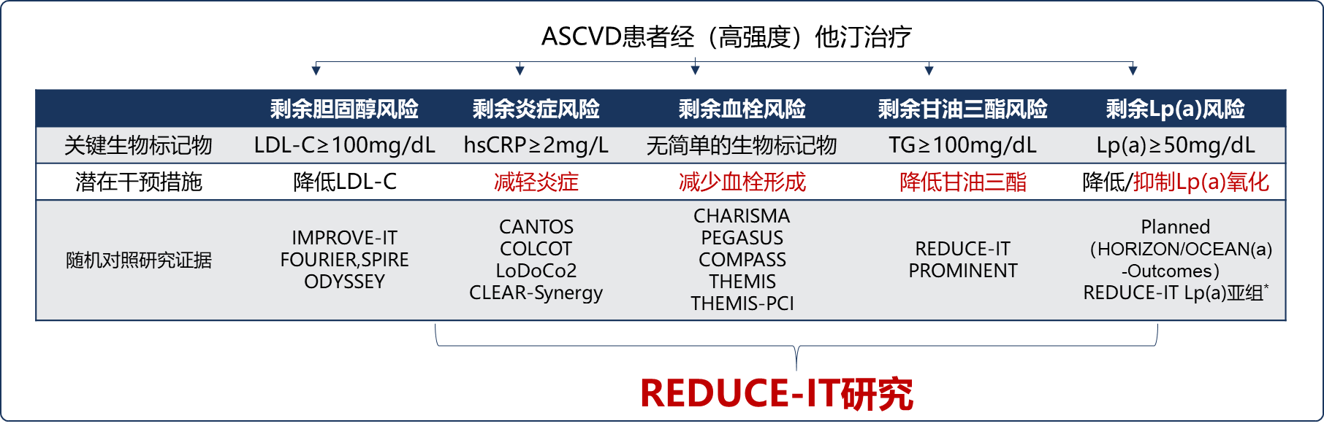
基本信息
创新性
有效性
安全性
公平性
IPE具有降脂多效性获益作用机制，直击ASCVD剩余风险管理四大策略
创新机制：多重心血管获益突破
创新理念：LDL-C外唯一可降心血管风险的药物
1-4
他汀治疗后仍存在高达70%的心血管疾病剩余风险
他汀联合了依折麦布或PCSK9抑制剂，仅进一步降低6%-15%风险，事件仍持续增加
目前可降ASCVD风险降脂药物均作用于LDL-C靶点，IPE满足他汀治疗后但伴有TG升高患者的降ASCVD风险需求，填补了TG药物治疗的空白
HORIZON/OCEAN(a)-Outcomes将分别于2025.5和2026.11公布结果
IPE
逆转斑块
抗栓
抗氧化
抗炎
降TG
可缩小冠脉低衰减斑块体积17%⁵
真实世界研究：2020-2023年美国退伍军人健康数据库显示，与混合OM-3脂肪酸处方药（EPA+DHA）相比，IPE队列的MACE***发生率降低了38%⁶
联合他汀治疗药物最新综述和39项RCTs荟萃分析⁷⁻⁸：与依折麦布、PCSK9抑制剂相比，只有IPE可以显著降低心血管死亡****
*IPE是通过EPA强烈抑制Lp(a)氧化过程而发挥有益作用，不受Lp(a)水平影响，而PCSK9抑制剂是部分通过减少Lp(a)本身来降低Lp(a)相关风险；且在降低绝对风险数据上，IPE更优（REDUCE-IT研究Lp(a)亚组在基线>50 mg/dL和<50 mg/dL时分别是下降6.5%(NNT=15) 和5.7%(NNT=18)，而PCSK9抑制剂的FOURIER研究中Lp(a)水平分别在50 mg/dL以上和50 mg/dL以下时，绝对风险分别下降2.41%(NNT=41)和1.41%(NNT=71) ）。NNT：预防一例心血管事件需要被治疗的人数 (值越小越好) 。
**EVAPORATE研究：随机双盲安慰剂对照的影像学试验，纳入80名接受他汀类药物治疗，TG升高并伴有冠状动脉粥样硬化的患者，随机给予IPE（4 g/d）或安慰剂, 随访时间18个月，主要终点为IPE组和安慰剂组在低衰减斑块(LAP)体积的变化。
1. Arterioscler Thromb Vasc Biol. 2020 May;40(5):1135-1147.
2. Budoff MJ, Bhatt DL, Kinninger A, et al. [published online ahead of print, 2020 Aug 29]. Eur Heart J.
3. published online in JACC.https://authors.elsevier.com/sd/article/S073510972400384X https://doi.org/10.1016/j.jacc.2024.02.016
4. N Engl J Med. 2019 Jan 3;380(1):11-22.
5. Eur Heart J. 2020 Oct 21;41(40):3925-3932
6. https://www.abstractsonline.com/pp8/#!/10973/presentation/21691
7. Nelson JR, Le V, Anderson JL and Ciffone N(2024) Effect of statin add-on therapy on cardiovascular mortality.Front. Cardiovasc. Med. 11:1308695.doi: 10.3389/fcvm.2024.1308695
8. Deng C-J,Yan J,Zheng Y-Y,et al. Effectiveness of lipid-lowering therapy on mortality and major adverse cardiovascular event outcomes in patients undergoing percutaneous coronary intervention: a network meta-analysis of randomized controlled trials. BMJ Open 2023;13:e070827. doi:10.1136/bmjopen-2022-070827
***MACE（主要心血管不良事件）：冠状动脉血运重建术、心肌梗死、中风和心力衰竭的复合终点。
****他汀分别联合依折麦布、PCSK9抑制剂的心血管结局研究都达到了主要复合CV终点，但都不能降低心血管死亡。

Slide 7
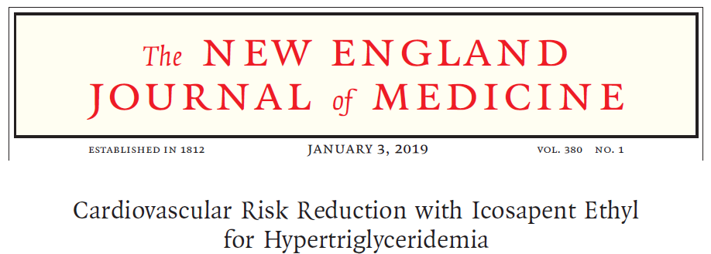
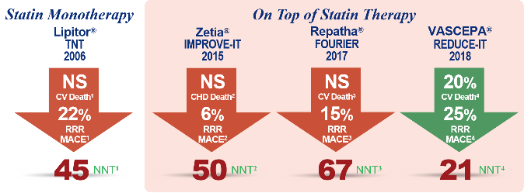
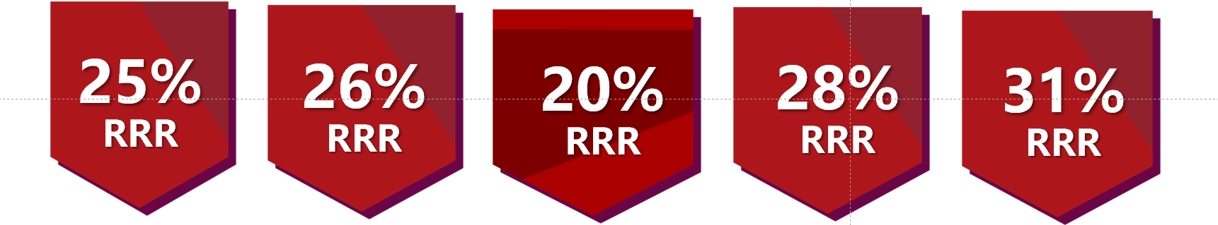
基本信息
创新性
有效性(1/2)
安全性
公平性
IPE可显著降低主要不良心血管事件风险25% ，降低心血管死亡20%
国际Ⅲ期研究REDUCE-IT
与目录内同治疗领域药品相比的有效性优势
预防一例心血管事件需要被治疗的人数(NNT)，二十碳五烯酸乙酯 (IPE)最优
只有IPE可降低心血管死亡风险20%
发表于全球顶级期刊新英格兰杂志⁴
纳入来自11个国家473个中心的8179例TG升高（1.5-5.6mmol/L或135-499mg/dl）的ASCVD或ASCVD高危患者，在他汀类药物治疗基础上随机给予口服二十碳五烯酸乙酯（IPE，4 g/d）或安慰剂治疗，中位随访时间4.9年。
他汀
依折麦布
PCSK9i
IPE
IPE
REDUCE-IT
ACS亚组
主要疗效终点*
次要疗效终点
心血管死亡
卒中
心梗
37%
RRR
MACE⁵
11 NNT⁵
P=0.00000001
P=0.0000006
P=0.03
P=0.01
P<0.001
NNT：预防一例心血管事件需要被治疗的人数 (值越小越好)
NNT=21
NNT=28
*心血管死亡、非致死性心肌梗死、非致死性卒中、冠状动脉血运重建或因不稳定型心绞痛住院的复合终点
国内外权威指南、共识均推荐IPE用于降低ASCVD风险¹⁰⁻¹¹
贝特类药物、烟酸类和混合ω-3 脂肪酸（EPA+DHA）没有降低心血管事件的直接研究证据¹⁰⁻¹¹
REDUCE-IT亚组与主要终点具有一致且更显著的获益**
近期ACS患者⁵：主要终点发生风险降低37%（NNT=11）；PCI术后患者⁶：主要终点发生风险降低34%（NNT=12）；既往心梗患者⁷：首次主要终点发生风险降低26%（NNT=17）；CABG患者⁸：主要终点发生风险降低24%（NNT=16）；糖尿病患者⁹：主要终点发生风险降低23%（NNT=7.9）。
1. Waters DD et al. J Am Coll Cardiol. 2006;48:1793-1799;
2. Cannon CP et al. N Engl J Med. 2015;372:2387-2397
3. Sabatine MS et al. N Engl J Med. 2017;376:1713-1722
4. Bhatt DL et al. N Engl J Med. 2019;380:11-22;
5. European Heart Journal (2024) 00, 1–4.https://doi.org/10.1093/eurheartj/ehad889
6. J Am Heart Assoc. 2022 Mar 15;11(6):e022937
7. J Am Coll Cardiol. 2022; 79(17): 1660 ‒ 1671
8. Circulation. 2021; 144(23): 1845-1855
9. .2020. Substantial cardiovascular benefit from icosapent ethyl in patients with diabetes: REDUCE-IT DIABETES；Oral Presentation # 627
10. Diabetes Care 2023;46(Suppl. 1):S158–S190 | https://doi.org/10.2337/dc23-S010
11. 中国血脂管理指南修订联合专家委员会. 中华心血管病杂志, 2023,51(3): 221-255..
**上述获益结果P值均具有显著的统计学差异***12个月内心梗或不稳定型心绞痛

Slide 8
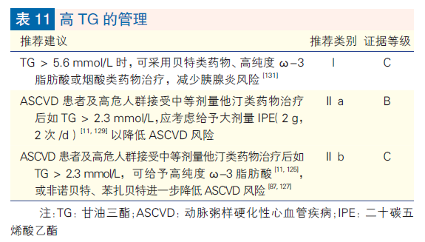
基本信息
创新性
有效性(2/2)
安全性
公平性
二十碳五烯酸乙酯 (IPE)已获20部国内、全球超80部指南/共识积极推荐
《中国血脂管理指南(2023)》积极推荐¹
国际权威指南/共识/科学声明一致推荐
2023 ESC急性冠状动脉综合征管理指南²
接受他汀类药物治疗，但TG水平在1.5-5.6 mmol/L (135-499 mg/dL)的ACS患者，可加用IPE（2g，2次/d）以降低ASCVD风险
他汀＋IPE单列
积极推荐
美国糖尿病学会 (ADA) 糖尿病诊疗指南 (2023年) ³
对于患有ASCVD或其他心血管危险因素且使用他汀类药物、LDL-C得到控制但甘油三酯升高（135~499 mg/dl）的患者，可以考虑添加IPE以降低心血管风险。（A级证据)
应该注意的是，其它 n-3 脂肪酸缺乏数据，REDUCE-IT 试验的结果不应外推至其他产品。他汀类药物联合贝特类药物未显示可改善动脉粥样硬化性心血管疾病的结局，一般不推荐使用。 （A级证据)
IIa类:有关证据、观点倾向于有用和(或)有效,应用这些治疗或操作是合理的；IIb类:有关证据、观点尚不能充分证明有用和（或）有效，可考虑应用
欧洲心脏病学会(ESC) 和欧洲动脉粥样硬化协会(EAS)血脂指南(2019年） ⁴
20
2025 | 心血管-肾脏-代谢综合征患者的综合管理中国专家共识
2025 | 中国糖尿病防治指南（2024版）
2025 | 泛血管疾病代谢异常管理专家共识（2024版）
2024 | 中国慢性冠脉综合征患者诊断及管理指南 (在他汀类药物基础上，可将大剂量二十碳五烯酸乙酯（IPE）应用于甘油三酯升高的患者（Ⅱa,B）)
2024 | 标准化代谢性疾病管理中心（MMC）三高患者全程管理规范
2024 | 中国血脂管理指南（基层版2024年）
2024 | 中国成人2型糖尿病及糖尿病前期患者动脉粥样硬化性心血管疾病预防与管理专家共识（2023）
2024 | 社区成人血脂管理中国专家共识（2024年）
2023 | ω-3脂肪酸处方药物在老年疾病中的应用专家共识（2024版）
2023 | 中国《高甘油三酯血症临床管理多学科专家共识》
2023 | 中国脑血管病临床管理指南（第2版）
2023 | 中国血脂管理指南（2023年）
2022 | 老年人血脂异常管理中国专家共识
2022 | 中国台湾血脂异常一级预防
2022 | 动脉粥样硬化斑块的筛查与临床管理专家共识
2022 | Omega-3脂肪酸在心血管疾病防治中的作用中国专家共识
2021 | 中国冠状动脉旁路移植术后二级预防专家共识（2020版）
2021 | 中国高血压患者血压血脂综合管理的专家共识
2021 | 中国糖尿病患者合并心血管疾病诊治专家共识
2020 | 中国心血管病一级预防指南
在接受他汀类药物治疗后 TG 仍为 1.5 至 5.6 mmol/L (135-499 mg/dL) 的高危（或更高）患者中，应考虑 n-3 PUFA（二十碳五烯酸乙酯IPE 2X2g/天）与他汀类药物联合使用。(IIa,B推荐)
部中国指南/共识推荐
ESC非持续性ST段抬高急性冠脉综合征患者的管理指南（2020年） ⁵
在接受他汀类药物治疗后 TG 仍为 1.5-5.6 mmol/L (135-499 mg/dL) 的高危（或更高）患者中，应考虑 n-3 PUFA（二十碳五烯酸乙酯IPE 2X2g/d）与他汀类药物联合使用。(IIa,B推荐; 同2019ESC/EAS)
JAS动脉粥样硬化疾病预防指南（2022年）
对于冠状动脉疾病、既往缺血性卒中或糖尿病等高危患者，在经他汀类药物控制LDL-C 的基础上，建议联用二十碳五烯酸乙酯（IPE）治疗高甘油三酯血症，以预防心脑血管事件。（证据强度：1+；推荐级别：A ）
1. 中国血脂管理指南修订联合专家委员会. 中华心血管病杂志, 2023,51(3): 221-255.
2. European Heart Journal (2023) 44, 3720–3826. https://doi.org/10.1093/eurheartj/ehad191
3. Diabetes Care 2023;46(Suppl. 1):S158–S190 | https://doi.org/10.2337/dc23-S010.
4. European Heart Journal (2019) 00, 1-78. doi:10.1093/eurheartj/ehz455
5. Eur Heart J. 2021 Apr 7;42(14):1289-1367

Slide 9
安全优势明显，全球累计处方超过2000万人次，可在特殊人群中安全使用
基本信息
创新性
有效性
安全性
公平性
安全性较好，整体不良反应与安慰剂相似
上市后经验：
2012年以来，二十碳五烯酸乙酯软胶囊（唯思沛®）已在全球超15个国家/地区获批，自上市以来，已累计处方超过2000万人次²。
唯思沛®于已上市的国家在评审期间未识别出任何安全性风险，且在进行的上市后安全性监测中也未采取任何措施，无安全性警告发布。
说明书（2024年6月28日修订版）¹ ：
与二十碳五烯酸乙酯相关的最常见不良反应是出血、外周水肿、房颤、便秘、肌肉骨骼疼痛、痛风、皮疹、关节痛和口咽痛。最常见的出血事件是消化道出血、挫伤、血尿和鼻出血。
与目录内其他治疗药品相比具有安全性优势
可与他汀类药物安全联用，可在特殊人群安全使用
类别 | 与他汀联用 | 严重肾功能不全患者 | 肝功能不全患者
IPE | ✔ | ✔ | ✔
贝特类 | 慎用 | 禁用 | 禁用
烟酸类 | 慎用 | 禁用 | 禁用
与他汀类药物联用安全性良好
ANCHOR研究、REDUCE-IT研究均伴 随他汀药物治疗，两项研究结果显示IPE与安慰剂的安全性结果相似或 无显著差异。IPE联用他汀治疗与单用他汀治疗的安全性一致。
特殊患者可安全使用CKD (慢性肾脏病) 患者、妊娠患者：
中国《高甘油三酯血症临床管理多学科专家共识(2023年)》^{3：}
《2022KDIGO临床实践指南》⁴
《中国血脂管理指南 (2023年)》⁵
*本品说明书：对孕妇服用二十碳五烯酸乙酯的数据有限。其他详见说明书。
1. 唯思沛® (二十碳五烯酸乙酯软胶囊)说明书(核准日期2023年05月29日, 2024年6月28日修订版)
2. https://amarincorp.com/news-and-media/amarin-partner-eddingpharm-receives-regulatory-approval-vascepar
3. 高甘油三酯血症临床管理多学科专家共识工作组. 中国循环杂志, 2023, 38(6): 621-633.
4. Kidney Int. 2022 Nov;102(5S):S1-S127.
5. 中国血脂管理指南修订联合专家委员会. 中华心血管病杂志, 2023,51(3): 221-255.

Slide 10
应重视 LDL-C 以外靶点的干预及心血管剩余风险的管理，本品可填补目录空白
基本信息
创新性
有效性
安全性
公平性
所治疗疾病对公共健康的影响
ASCVD为主的CVD是我国居民第一位死因，LDL-C以外靶点的干预及心血管剩余风险的管理需求仍未满足。TG升高是ASCVD的危险因素，他汀治疗后仍TG升高的患者心血管风险增加。重度TG更需同时关注ASCVD风险和急性胰腺炎风险。本品通过降TG、抗炎、抗栓、抗氧化、逆转斑块等多重机制，降低他汀治疗后仍存在HTG患者的ASCVD风险，降低疾病负担，助力《健康中国行动(2019—2030年)》到2030年心脑血管疾病死亡率下降到190.7/10万以下*。
符合“保基本”原则
谈判后更具经济性优势，有助于提高患者可负担性。实际用药患者人群有限，医保基金支出可控。
《中国血脂管理指南（2023）》指出，应重视 LDL-C 以外靶点的干预及心血管剩余风险的管理。全球超80部（含中国20部）权威指南/共识/声明积极推荐IPE用于他汀治疗后伴TG升高患者进一步降低ASCVD风险。
填补⽬录空白
本品为可降低心血管事件风险的降TG药物。目录内降TG药物（贝特、烟酸类）未被证明可降ASCVD风险。本品可通过降TG、抗炎、 抗栓、抗氧化、逆转斑块等多重机制降低ASCVD风险，满足他汀治疗后仍存在高TG的患者的降ASCVD风险需求；
相比目录内降TG药物，本品可在慢性肾脏病、妊娠患者中相对安全地使用，满足此类特殊患者需求。
临床管理难度
符合适应症的患者诊断标准明确且易管理：确诊心血管疾病或糖尿病伴≥2 种其他心血管疾病危险因素临床诊断明确，高甘油三酯血症的成年患者人群指标客观可量化（TG≥150mg/dl或TG≥1.7mmol/L），且通过患者的常规⾎脂检测即可获得，不会导致临床滥用，医保经办审核方便。
本品稳定不易氧化，常温储存即可，无需冷藏。
*https://www.gov.cn/zhengce/202311/content_6915488.htm

